Slide 1






销售管理量化要求
训练手册
慕继海
Notes:
销售训练手册的目的：
1、统一新销售的共同语言
2、帮助销售更积极地应用CRM销售系统
3、为今后历时一年的销售追踪记录/报告建立基础

Slide 2

销售行为
Bottom sales
Top sales
Average sales
Bottom sales Top sales
1.Performance ＄200-300k ＄15-20m
2.Frequence 8-10次/周 2-3次/周
3.Duration 15-20分钟 3-5小时
4.Where In office or Anywhere
Meeting Room Home
5.Topics Our Business Customers Business+8Topices
(日用科技、风水、旅游、吃/喝）
（理财、子女教育、个人健康、音乐/运动）
Notes:
解析：
1、频繁的拜访客户对销售业绩不会有什么提升
2、拜访客户的时间却对销售业绩有明显积极的影响
3、拜访客户的地点对销售业绩的提升有帮助
4、拜访客户时沟通的内容也对销售业绩有影响
5、Performancen. 性能；绩效；表演；执行；表现
6、Frequence n. 频率；频繁
7、Average sales平均销售额
8、bottom sales 底销售
9、top sales销售精英
10、Duration n. 持续，持续的时间，期间
11、Topics论题,主题,话题
12、 Customers Business客户业务

Slide 3
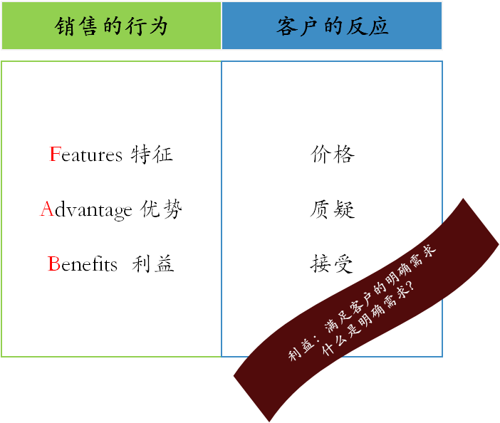
销售行为(FAB)
Notes:
解析：
1、见客户交流产品的性能，往往是初级销售的行为，换来的是客户对价格的疑义
2、初级销售甚至是多年的资深销售妄想通过讲解/描述产品的优势来赢得客户，但回报却是客户的质疑和挑剔
3、只有锁定和聚焦对客户的利益，客户才会接受你及提供的产品
4、什么是对客户的利益呢？目标是如何满足客户的明确需求

Slide 4
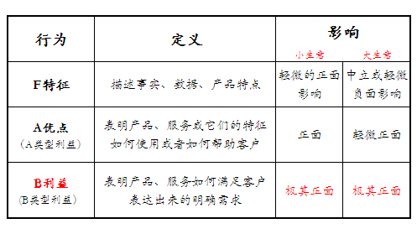
销售行为(FAB)

Slide 5
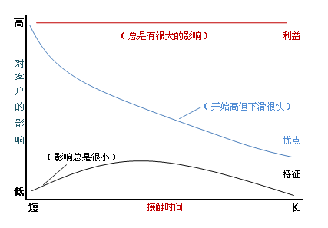
销售行为(FAB)

Slide 6
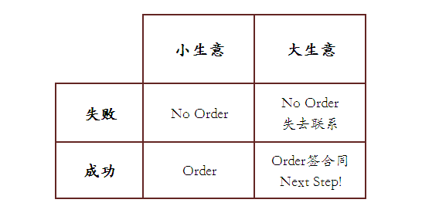
下一次销售的成功状态
有下一次
Notes:
解析：
1、我们产品与服务销售是面对企业和组织机构而不是面对快速消费品的即我们从事的是大生意
2、大小生意的根本区别是小生意的购买是一瞬间的，而大生意是要有一段时间的决策流程的
3、所以，与小生意不一样，只是通过判断是否获得订单或签订合同来评判大生意是成功还是失败是毫无意义的
4、大生意在客户决策流程中的某些节点上能判断我们处于失败/成功状态是极其有意义的，判断标准就是是否有下一次
（或者是否与客户约好下一次见面）
5、no order 无定货单；无指示；不排名次；没有秩序 ordern. 命令；顺序；规则；[贸易] 定单
vt. 命令；整理；定购
vi. 命令；定货

Slide 7
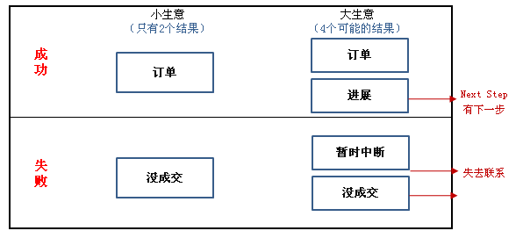
下一次销售的成功状态
——（取得）进展
Notes:
解析：
1、订单，即客户很肯定的购买决定（很少见）
2、进展，有下一步
1）客户同意参加一个产品演示会
2)有让你见更高一级决策者的安排
3）客户同意试运行或者检测你的产品
4)接受原来根本不接受的预算
3、暂时中断（失去联系）
1）谢谢你的来访，以后从这里经过可以来看我们
2）绝好的提议，我们非常感兴趣，有时间再一起谈
3）如果我们想进一步了解情况，日后会与你联系的
4、没成交，即客户主动而明确表示拒绝接受

Slide 8
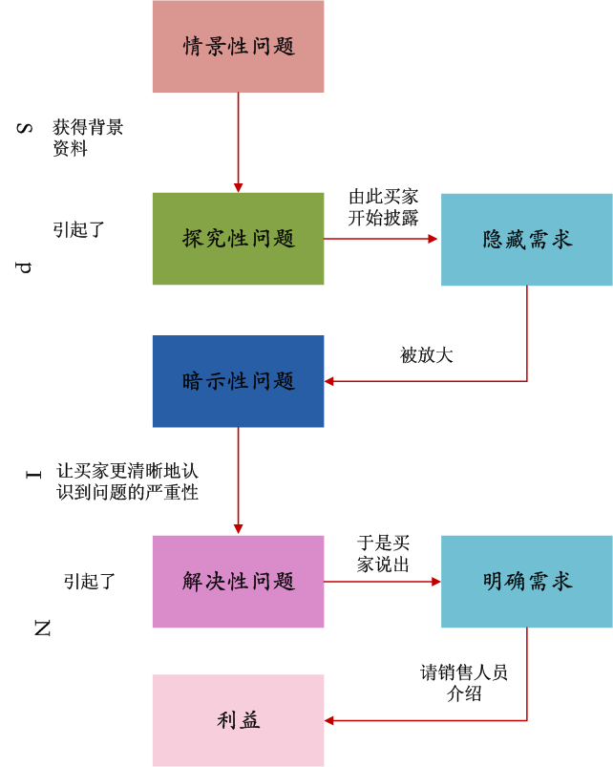
SPIN 模式
——如何挖掘和满足客户的明确需求
Notes:
解析：
1、SPIN模式是通过提问题来了解、挖掘客户的需求，会提问题无疑是销售人员的本事，好销售=提问技巧
2、首先向客户提问背景问题，即客户的现状为的是对客户加深了解和理解，这里的背景和现状包括客户工作上和生活上的
3、根据客户的背景和现状来提出难点问题，所谓难点即客户面临的困难，麻烦或客户的不满亦或客户的燃眉之急
4、通常情况下销售了解到或挖掘出客户的困难或难题后，第一反应就是帮助客户解决，但客户要解决面临的困难和麻烦只是客户的表面需求而不是明确需求
5、卓越的销售会继续深入来提出暗示问题，所谓暗示问题是探究客户面临的难点，麻烦不解决后导致什么后果，造成什么影响，句型通常是“what/who else……”.
6、销售要继续追击、提问，提出SPIN模式中最后一类问题，需求-效益问题，向客户的明确需求到底是什么，如果什么样将会对客户有好处、有利益，句型通常是“what if ……”

Slide 9
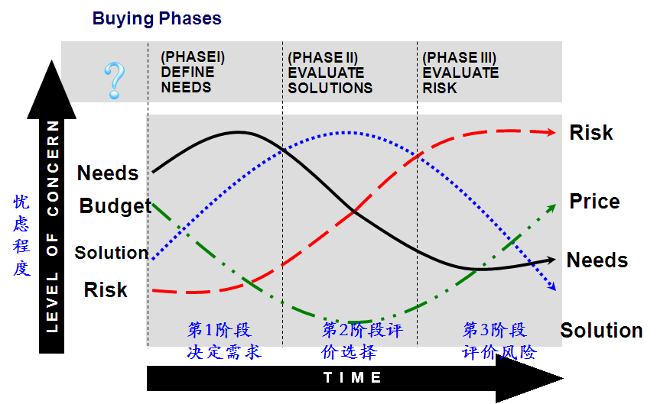
Burning Issue 燃眉之急
Notes:
解析：
1、Burning Issue燃眉之急，类似于我们SPIN模式的第二项Problem（难点） Burning n. 燃烧adj. 燃烧的；强烈的；发热的 Issue n. 问题；流出；期号；发行物
2、Burning Issue燃眉之急可以因公亦可因私
3、判断是否是一个人的燃眉之急有三个标准，1）是否是个人的事（或私人的，是否影响本人）2）是否是紧急的事3）是否是做了痛不做更痛的事
4、No Pain No Change 客户没有痛就不会改变，不改变我们的机会就很小 painn. 疼痛；努力
5、因公的痛来自人、财和业务，而因私的痛则往往来自家庭
6、risk n. 风险；危险；冒险 solutionn. 解决方案 budget 预算，预算费 needsn. 需要

Slide 10
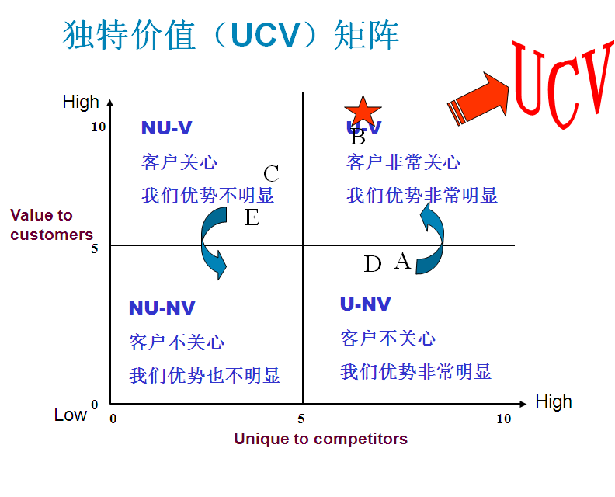
UCV独特的客户价值
Notes:
解析：
1、UCV针对Burning Issue最有效，Burning Issue好像是客户个人的急病、重病，而UCV则是针对B.I的解药、特效药
2、推导UCV三步法 Step1.列出CDS的核心竞争力（或竞争优势）Step2.Value to customer（1-10）打分 Step3.Unique to competitor(1-10)打分
UCV unique [jʊ‘nik] adj. 独特的，稀罕的；[数] 唯一的，独一无二的 customers n. 客户；[贸易] 顾客（customer的复数）value n. 值；价值；价格

Slide 11
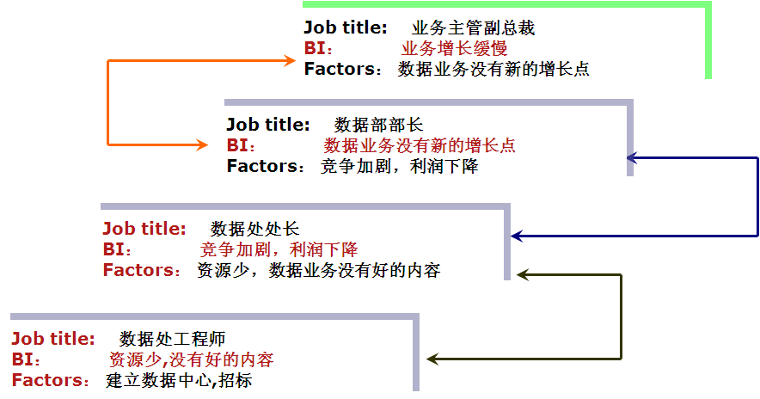
BIIS剥笋原因（痛苦链 pain chain)
Notes:
解析：
1、组织的痛是从上往下流淌的
2、构成组织中上级领导痛的原因必定是下一级的痛点，依此类推直到组织最底层
3、一般情况销售拜访客户是从下至上，而分析组织的痛却是从上到下

Slide 12
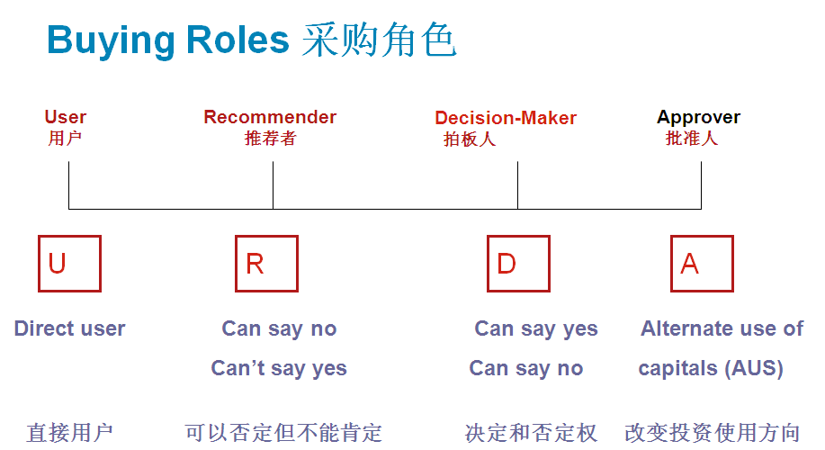
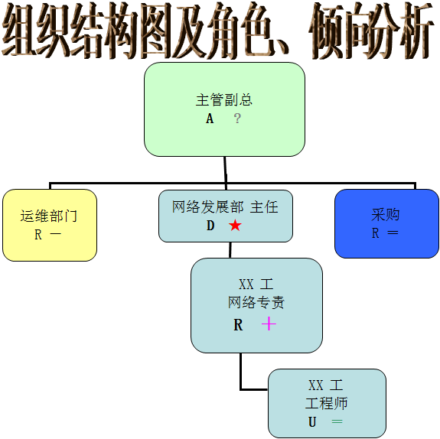
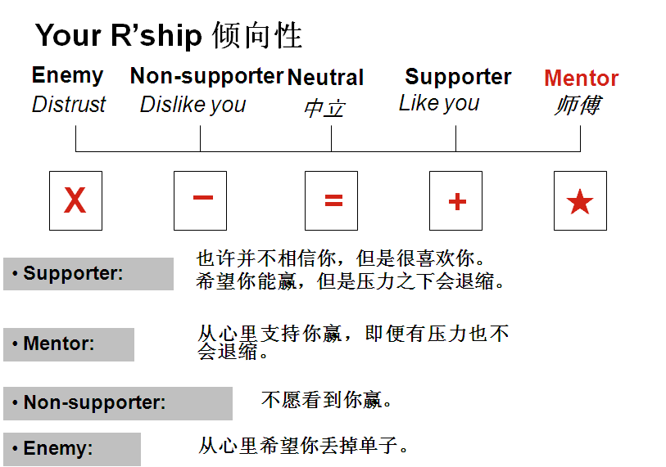
组织结构图
——两个维度判断
Notes:
解析：
1、采购角色目的是判断客户的重要性
2、倾向性=紧密度
3、批准人是有权批准和改变预算/资金的人，即最高决策人，而拍板人是拍定产品和供应商的人（批准人即批准立项的人）
4、☆号和+号是有区别的，通常体现在5个方面
1）+号体现支持、投票，☆号则有密谋的事实行为
2）☆号表现出主动性，帮销售积极出谋划策，并有帮助内部拉拢关系的行为
3）在有压力的情况下+号就会退缩而☆号仍会力挺
4）销售的直系亲属可判定为☆号
5）=号和+号都能约下一次

Slide 13
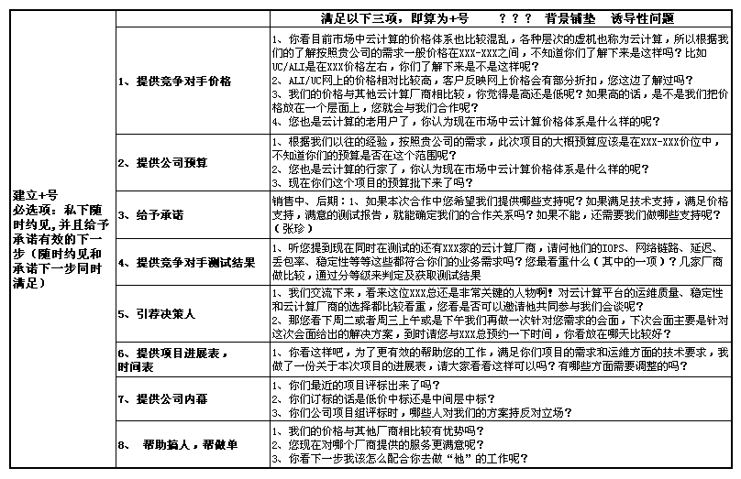
首都在线=/ + / ★8条判断
Notes:
解析：前提（必选项）私下随时约见并给予承诺有效的下一步
1、8条中不能满足3条即判定为=号
2、8条中能满足3条及以上即判定为+号
3、8条中能满足5条以上尤其包括“给予承诺”和“帮助搞人、帮做单”即判定为☆号

Slide 14
销售模式
客户类型
销售类型（模式）
价值等式
内在价值型客户
交易型销售
更便宜的
没有更便宜的蛋糕
价值=利益—成本
外在价值型客户
顾问型销售
+
更大的蛋糕
企业资产
战略价值型客户
企业型销售
平衡的膳食
Notes:
解析：
客户价值/类型与三种销售模式

Slide 15
销售模式
浪费过度投资
企业型销售
Ent._to_Ent. selling
创造非同一般的价值
客户的投入
顾问型销售
Consultative selling
创造新价值
交易型销售
Transactional selling
风险易受竞争威胁
消减成本
供应商的投入
Notes:
解析：
1、交易型销售指最能满足内在价值型客户需要的技能、策略以及销售过程，内在价值型客户唯一感兴趣就是产品价格和采购的便利性
2、顾问型销售指最能满足外在价值型客户的技能、策略和方法，这些客户要求销售能创造新价值并提供产品以外的附加利益，即客户
购买销售的建议胜过产品
3、企业型销售是对战略价值型客户最有效的技能、策略和方法，这种销售总是从组织中的高层开始的，销售很大程度上依赖客户的战略
方向
4、CDS的销售主要应该采用顾问型销售模式
5、顾问型销售=（给客户）出主意+解决问题

Slide 16
采购流程
Notes:
解析：
1、阶段1：识别需求（关心需求和预算，不怎么关心方案和风险）
客户顾虑的问题有：我需要改变吗？我需要什么？（期待解决方案）我面临问题的原因是什么？问题会有什么影响？花费如何？
2、阶段2：评估备选方案（关心方案和需求，不怎么关心价格和风险）
客户会用这些问题评估备选方案：真的有解决方案吗？我有哪些选择？哪种选择能最好地满足我的需要？我能买得起吗？
3、阶段3：消除（控制）风险（最关心风险、其次是价格）
客户提出“风险——回报”的问题：我该采取行动吗？如果什么都不做，情况会怎样？结果是什么？价格合适吗？
4、项目采购前期和中期的分水岭是预算，一旦预算明确即进入采购中期
项目采购中期和后期的分水岭是招投标时间
5、后期介入客户的项目，因为客户最关心风险，也关心价格，所以我们首先应该打风险牌，其次再打价格战
6、后期介入打风险牌是因为我们处于劣势，打风险牌的目的是让客户产生焦虑和犹豫而不敢立刻做决定，致使项目推迟而延期
以更好地为我们争取时间和资源的建立客户关系

Slide 17
首都在线销售手册1.0
机会规划（124A）
竞争策略
行动计划
Notes:
解析：
见电子版表格

Slide 18
洞见孵化器/四个洞见
价值等式（销售模式中出现过， 但此处的用法不同）
Value
价值
Benefits
利益
Cost
成本
洞见=有洞察力的见解
成本（客户投入的时间、精力和金钱）
Notes:
解析：
销售能为客户带来什么利益呢？销售人员的见解
这也附合顾问型销售模式所描述的：客户购买销售的建议（见解）胜过产品本身
见解的一个鲜明特征是客户未知的（客户新知区）

Slide 19
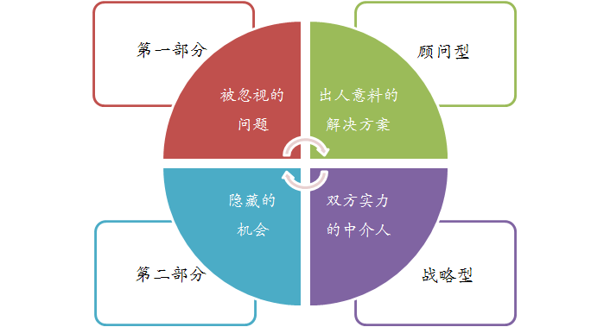
洞见孵化器/四个洞见
Notes:
解析：
1、销售人员揭示其客户或其公司正在经历却被忽视的问题（被忽视的问题是那些亟待解决，但却不为客户所知的困难）
2、对于客户或其公司经历的问题，销售人员设计了出人意料的方案【三个基本假定 1）客户意识到问题迫切需要解决
2）客户对问题的解决方案有粗略的想法 3）客户对期待的结果有清晰的概念】
3、销售人员为客户或其公司发掘了一个隐藏的机会
4、销售人员更上一层楼，帮助客户开拓业务，也就是个体层面的“交叉销售”（Cross selling）
5、销售人员有目的有四种见解（洞见）
6、如何发掘客户隐藏的机会呢？可以通过两种手段：1）利用洞见1.和客户站在一起来发现客户的客户（你的客户能为
他的客户解决哪些被后者忽视的问题？你的客户能给他的客户设计什么出乎后者意料的主意？）所忽视的问题，为客户
创造商机 2）利用洞见2.站在客户的角度为客户的客户提出了出人意料的主意，同样可以为客户创造商机

Slide 20
洞见孵化器/四个洞见
Notes:
解析：
1’在复杂销售中，那些未被意识到的问题作为价值驱动因素发挥着至关重要的作用
2’关键在于销售人员能否向客户展现一个更广阔的视野，一个更诱人的前景，或一个更具包容性的愿景（别钻牛角尖儿）联系五个经营指标
3’客户如何能扩大现在客户群（新、老产品卖给老客户）和开拓新的客户（老产品卖给新客户）都可能是客户看不见的机会
有见地的提问可以引导客户发现自我的新机会
要发现看不见的机会就必须具备广播的行业知识
商业敏锐度同样对“隐藏的机会”起着举足轻重的作用
4’提高客户的某些能力（交叉销售）
促使交叉销售的三个原因
1）持续的整合：追求经济规模、希望建立市场地位
2）基于对摩尔定律的推断
3）扩大市场占有率
导致交叉销售失败的二个原因：风险规避、有缺陷的业务逻辑

Slide 21
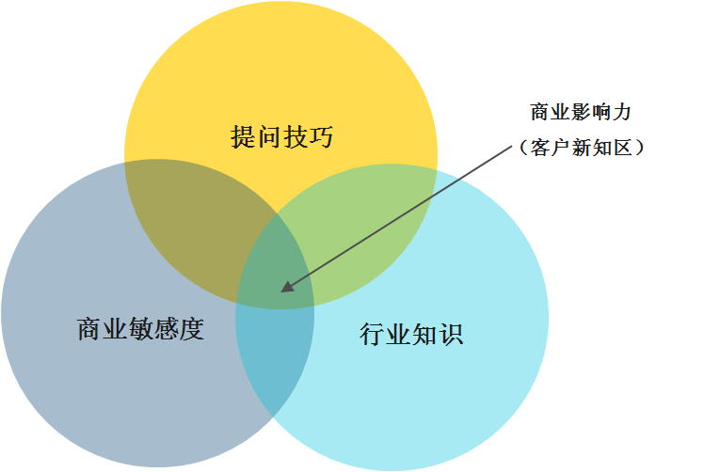
洞见孵化器/四个洞见
Notes:
解析：
1、提问技巧稍后单独分析和讲解
2、商业敏感度基于管理者关心的五大经营要素：收入、销售成本、毛利、运营费用和利润
3、第2个洞见“出人意料的方案”的关键是：产出更好的结果，从而影响五项财务标准中的一项或多项
4、行业（客户）知识主要是两方面：
1）对客户所从事行业的上—中—下游的清晰定位
2）客户的业务是什么？即客户的客户和客户提供的产品/服务

Slide 22
确认偏差（沟通的边界条件）
——两条人间真理
1、人们（客户）重视自己所说的话和自己得到的结论，而不重视自己被告
知的东西
2、人们（客户）珍惜索要得来的东西，而不珍惜免费得到的东西
提问的两个目的
让客户如梦初醒
让客户主动邀请
Notes:
解析：
1、为何称为“两条人间真理”是因为人的本性即如此
2、对于顾问型销售来讲，追求的目标是客户自己说出你希望他说出的话
3、如何让客户向销售人员索要是顾问型销售要追求的另一个目标
4、通过提问“让客户如梦初醒”即是要达到客户自己说和自己得出结论的目标
5、所谓“客户主动邀请”即客户向销售人员索要
6、所以，提问对于销售而言何其重要啊！卓越的销售人员=提问好手
（或提问题的水平高低标志着销售的业务水平）

Slide 23
提问技巧
1、提问的目的
让客户主动邀请
4
让客户“如梦初醒”
3
获得客户重视（另眼相看）
2
收集、了解信息
1
Notes:
解析：
1、目的3、4层属于提问的高级目的，在1、2中已经提及
2、如何让客户主动邀请或者索要呢？有两种办法：
故意遗漏：即与客户交流中故意遗漏一些信息，让客户向你索要
制造悬念：只描述客户的现状和问题亦或问题产生的严重后果，而不谈如何解决问题的方法和手段
3、目的2是当销售提出高质量的问题时，会让客户吃惊，佩服而另眼相看 注：高质量问题要基于客户的一套经营要素和客户行业知识
4、当之无愧的顾问型销售的方法就是：客户是否开始思考你的问题，然后提示他自己的问题

Slide 24
提问技巧
2、提问的类型
Facts 事实
What
Who
When
where
Possibilities 可能性
不是幻想，可能发生的
有思考性的
What if 如果…就….
Perspectives 见解
Cause effect 因果关系
Big picture 大视野
Compelling event 紧迫的事
Assessment 可评估
Comparison 可比较
Feelings 感觉
What ,who else 还涉及谁/什么
Personal impact 对个人的影响
Concerns 担忧
Personal aspiration 个人的渴望
Sensitive 敏感的事
Notes:
解析：
1、把问题穷尽成四种类型容易建立我们CDS的问题库（北京、上海各建了部分）
2、销售人员都应该养成拜访客户前预先准备问题的习惯
3、多练习提“可能性问题”和“见解问题”，因这两类问题容易引发客户思考
4、感觉问题是询问客户的喜悦和痛苦，当然是很好的问题，但不容易问
5、事实问题不容易引发客户的思考，能否转成可能性/见解问题

Slide 25
客户的质疑（预判）
1、质疑的类型
1、价格（条款）质疑
2、竞争质疑
3、效果（功能）质疑
4、时间/时机质疑
Notes:
解析：
1、预判客户会提出的质疑是卓越销售必备的素质和习惯，将质疑归纳成四种类型也是便于对客户质疑的预判
2、质疑归类同时也便于建立客户的质疑库（CDS上海公司建立了部分质疑库）并建立针对常见质疑的对策库
3、价格质疑可能是销售人员碰到最多的质疑
4、竞争质疑是拿竞争对手（尤其是名气大的）来压制销售人员
5、效果（功能）质疑是用你提供的产品和服务效果不理想来质疑，这常伴随着竞争质疑
6、时间/时机质疑是客户表示目前的时间不合适，属于一种推脱、敷衍

Slide 26
客户的质疑（预判）
2、控制质疑的对策
1、Stop 暂停
2、Repeat 重复客户的质疑
3、Agree to disagree
先接受再反对
4、Close often and early
尽早、尽快岔开话题
Notes:
解析：
1、当客户质疑你时不要马上回答，更不要辩解，故称为“暂停”（即闭嘴之意）因立即辩解甚至反驳用户一定会激起客户的反感
2、重复客户的质疑有四个作用
Clarify澄清、搞清楚客户到底在质疑什么
Respect尊重、重复对方的话表示尊重
Thinking思考、放慢速度留给自己思考的时间
Revise修改、可以略微改变客户的意思并减轻质疑的份量，尤其是些刺耳的语句坚决清除掉
3、先接受再反对，客户的质疑可以反驳和解释，首先要赞同
4、习惯岔开话题不和客户做过多纠缠。附：CDS问题库及质疑库
5、第二条路径向上走，即成为第四种销售类型—农夫（客户型道路）
农夫即所谓守业型或看摊儿型的，主要目的/使命不是开拓新客户而是在老客户上重复产生订单即与客户的重复业务
农夫是发现和管理重复性销售机会的尖兵，不善于同猎手对阵
农夫的行为特点和猎手截然不同，没有生意和项目的时候，农夫也会去看望、拜访客户或建立更多工作之外的交往（如基于家庭和爱好的）
6、第三条路径向斜上方走，对角线、即成为第五种销售类型—业务拓展者（业务拓展型道路）创造需求的推销，能将客户隐藏的业务问题
转化为购买解决方案的冲动
业务拓展型的销售有三个特点：
比较均衡性，既能打单又能长期维护客户
创造性，先制造客户的需求再满足客户的需求
稀有性，在各种组织里，创造者都是很罕见的人才（我们首都在线新成立的要客部最急需的就是这类创造者）
7、第六种销售称为合作者或伙伴，基本属于组织行为而非销售的个人行为，采用的销售模式正像我们在销售模式里提到的
企业型销售模式、伙伴型销售是客户心目中的自己人（首选供应商）不仅注意客户的需求，还注意客户的客户的需求
8、行业网络顾问因他们知道的事和认识的人而在行业内出名

Slide 27
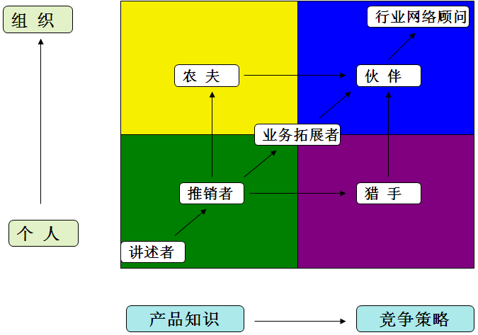
销售的类型（销售发展路径）
Notes:
解析：
1、销售的类型按横纵两轴划分
横轴的左端是对产品熟悉而右端则是善于竞争，纵轴的下端是善于建立个人关系而上端则是洞悉整个组织的业务和结构
（当然，这种横纵轴的方式比较少见）
2、销售的第一种类型是讲述者，俗称：霰弹枪手，即见人讲产品（产品介绍）绝大多数公司培养销售至今还是从讲述者起步
等待客户自己完成将性能与利益结合起来的工作（通常我们说：瞄准、射击，而霰弹枪手是射击后再瞄准，打着谁算谁）
3、第二种推销者或称顾问型销售（注：很多销售十年、二十年仍然停留在霰弹枪手而不以客户为中心）他们首先要了解客户
的需要再推荐自己提供的产品或方案，销售到达销售者就有三条发展路径
4、第一条路径向右走，即成为第三种销售的类型—猎手（捕猎型道路）
猎手即所谓开拓型的销售，极具进攻性，乐于竞争并善于竞争，猎手掌握击败竞争对手的策略，不喜欢重复性的生意，交易管理而非客户管理
我们的前场应招募有猎手素质或潜质的销售，猎手型销售存在的问题是只会打单而不善于维护老客户
（我们首都在线将销售队伍分成前场和后场是有道理、有理论支撑的，前场招募猎手类型而后场应该注重延揽农夫类型的销售）

Slide 28
开场白Opening Skill
销售会谈 Sales Conversation（四阶段）
1、初步接触
2、调查研究
3、证明实力
4、承诺接受
开场白技巧
SPIN模式
FAB模型
收场白
Notes:
解析：
1、与客户的交流和沟通分成四部分：初步接触、调查研究、证明实力和承诺接受，通常可以在一次销售会谈一气呵成，也可以分成几次完成
2、初步接触客户最常用的技巧即开场白
3、调查研究阶段中最重要的方法是采用SPIN模式，目的是挖掘出客户的明确需求，即SPIN Selling是手段，明确需求是目的
4、采用FAB方法来达成满足客户的明确需求，即证明销售及其组织的实力
（FAB中的B即客户所获的利益，即如何满足客户的明确需求）
5、承诺接受阶段中的一个重要技巧是收场白

Slide 29
开场白Opening Skill
开场白三要点
What are you？介绍你是谁
Right of asking 获得提问的权力
开场白的两个方向
使客户吃惊/惊讶
让客户参与
三个注意事项
赶紧言归正传/快速切入正题
不要过早谈论产品和方案
Why are you here？你为什么来这里
把注意力集中在问题上
Notes:
解析：
1、开场白的目的是得以进入下一阶段，调查阶段（提问）
2、不要过早谈论产品和方案
3、把注意力集中在问题上

Slide 30
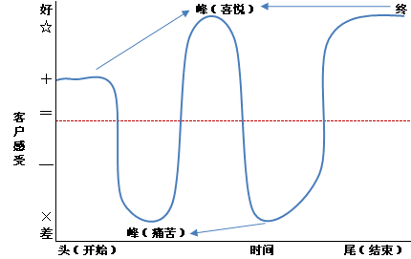
收场白Closing Skill
——收场白三要素
1、In Summary 简要总结
2、Next Step 安排明确的下一次/步
3、峰终效应
峰终效应
Notes:
解析：
1、和客户交往（无论是正式拜访、方案/技术交流还是娱乐休闲）别忘了利用将要结束的1、2分钟做个总结
2、我们的训练手册，Next Step里提到的，是否和客户约好了明确、具体的下一次见面是标志大生意（复杂销售）成功与否的试金石
3、与峰终效应相关还有两个概念：1）客户感受曲线：客户和销售人员交往过程中的感受是在不断变化的，可能是极好（☆）好（＋）
一般（=）不好（-）和很不好（×）五种情况，这是事实 2）喜痛距离，销售给客户造成的喜痛距离越大客户的满意度会更高，客户的
忠诚度也会更高，听起来像悖论，但这也是事实

Slide 31
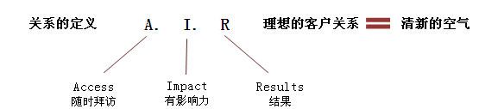
关系金字塔Relationship Pyramid
Notes:
解析：
1、判断与客户关系如何的第一个维度是A：能否随时约见客户
比如：上午10点约客户吃午饭或者晚上10点约客户出来喝酒、喝茶
即：能否随时约见客户是判断客户关系好坏的标志之一
2、I 有影响力，能否影响客户是判断客户关系好坏的第二个维度
大致分三层
下层：主要是一些娱乐和爱好，品红酒、品茶和运动和影视作品
中层：主要涉及工作方法和阅读的习惯
上层：主要是意识形态即精神层面的，如信仰和价值观、道德观的范畴
3、R 指结果，我们谈论的是客户关系、理想或健康的客户必须有业务的结果，这也是客户关系的第三个维度
所谓业务结果指与客户合作的项目数量、销售收入、客户转介绍其他同类或非同类客户的数量

Slide 32
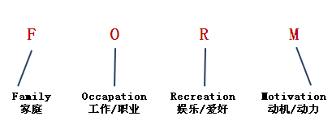
关系金字塔Relationship Pyramid
FORM客户关键人户口本
Notes:
解析：
1、即从客户的家庭-工作-爱好-动机四个维度去给客户的关键人建户口以
更准确和深入地了解客户本人
2、FORM表的作用是为了和客户更融洽的沟通、交流（聊天）
3、进一步可以捕捉到客户本人的Wins(荣耀），销售人员可以夸奖客户荣耀
和自豪的地方以获得客户好感
4、再进一步锁定客户的关注点即客户的明确需求

Slide 33
关系金字塔Relationship Pyramid
6、珍惜与我之间关系的人
5、尊敬我的人
1、不知道我名字的人
4、对我友好的人
3、对我有好感的人
2、知道我名字的人
你争取与客户关键人
达成的关系层
工作以外的交往
Notes:
解析：
1、“不知道我名字的人”这一层恐怕有几十亿人
2、“知道我名字的人”如何计算呢？
参考计算法：手机/微信通讯录*3-5倍
3、“对我有好感的人”是“知道我名字的人”1/10-4/10
4、争取把客户关系人的层次提到4层以上，最理想是5、6顶层
5、关系四步法（攀登金字塔四步法）
Step1.列出对你工作/事业有重要影响的8-10人（标准是什么？）
Step2.目前的位置，这8-10人你目前所在其关系金字塔的层级
Step3.理想的位置，你希望攀登到的层级
Step4.怎么攀登？方法和手段
投其所好
解决问题
别人引荐

Slide 34
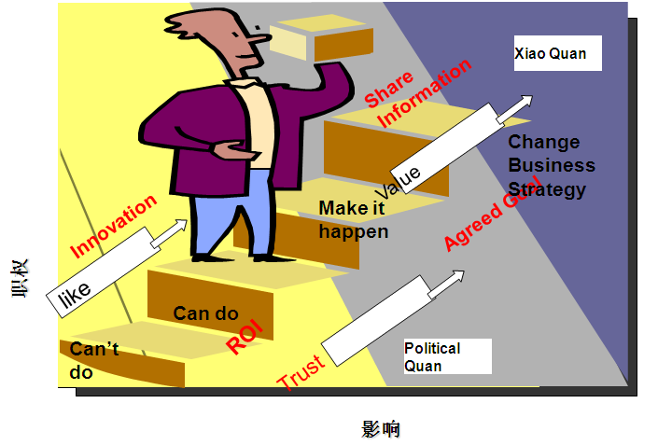
关系金字塔Relationship Pyramid
LTV 关系阶梯
Notes:
解析：
1、沿着客户的组织攀登关系阶梯，横轴是客户个人影响力的大小，而纵轴是职位的高低，可能比较适合我们后期的销售
2、也可用于客户个人关系阶梯，即做销售首先是让客户喜欢你，这是第一步，其次是让客户信任你，这是迈完第一步以后
的第二步，试想一下客户不喜欢你或讨厌你，他能信任你吗?
3、体现价值是第三步了，那是客户喜欢和信任你以后的事

Slide 35

超越你所想
Notes:
35

